Slide 1
Світовий вимір педагогіки Василя Сухомлинського
за матеріалами виставки
в Педагогічному музеї України

Slide 2

Афіша виставки

Slide 3
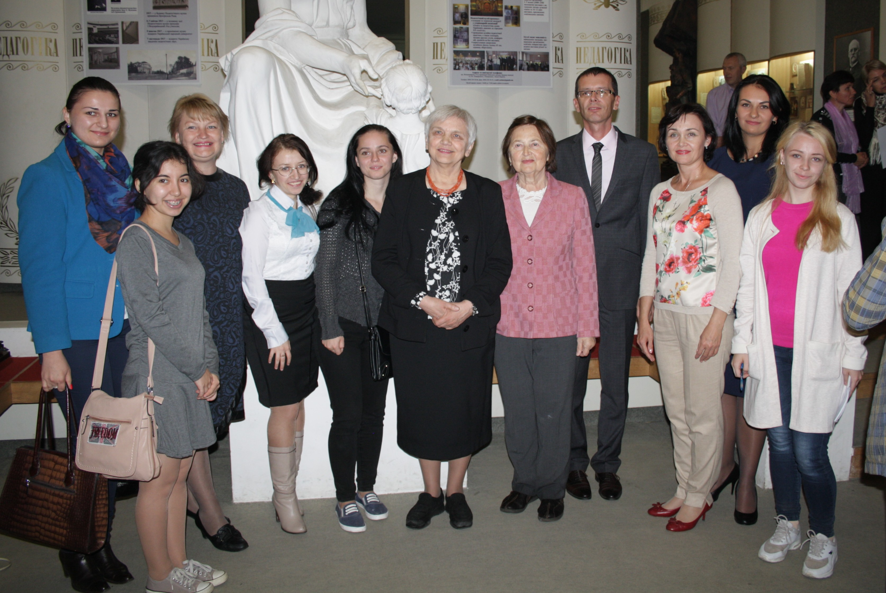
Гості урочистого
відкриття виставки

Slide 4
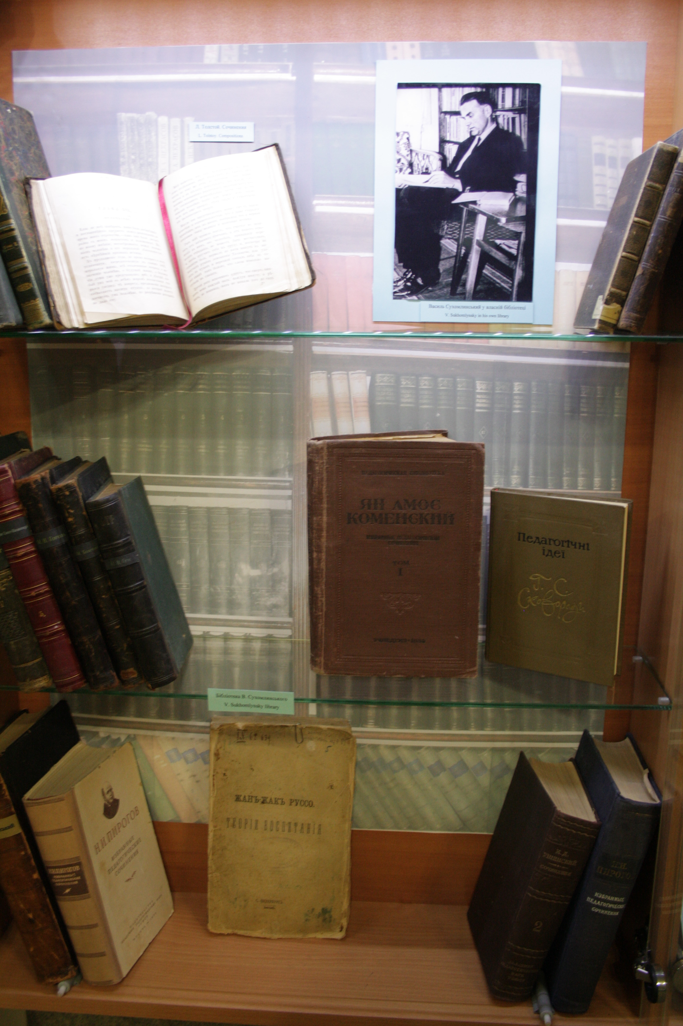
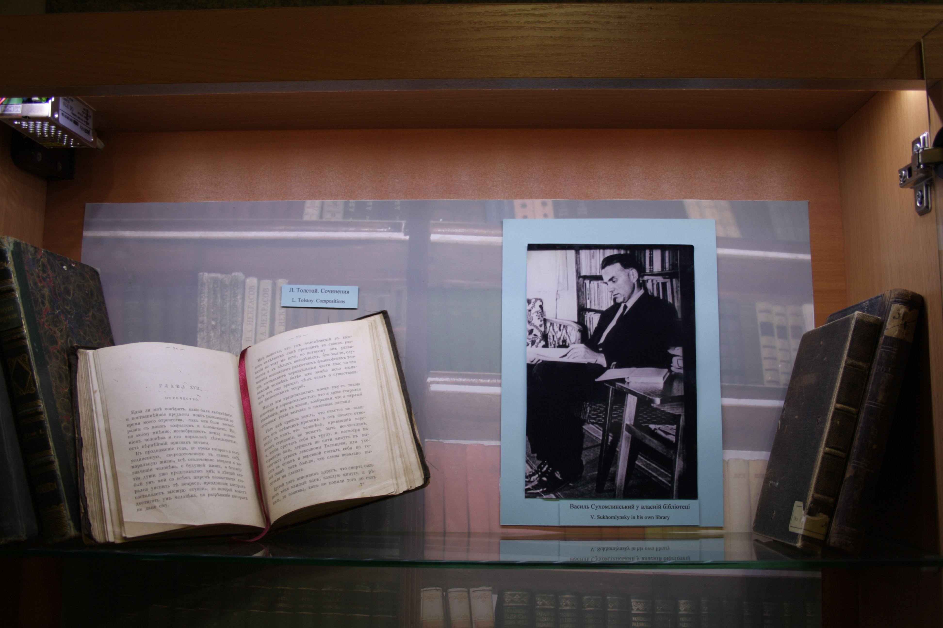
Розділ І “Бібліотека вченого”

Slide 5
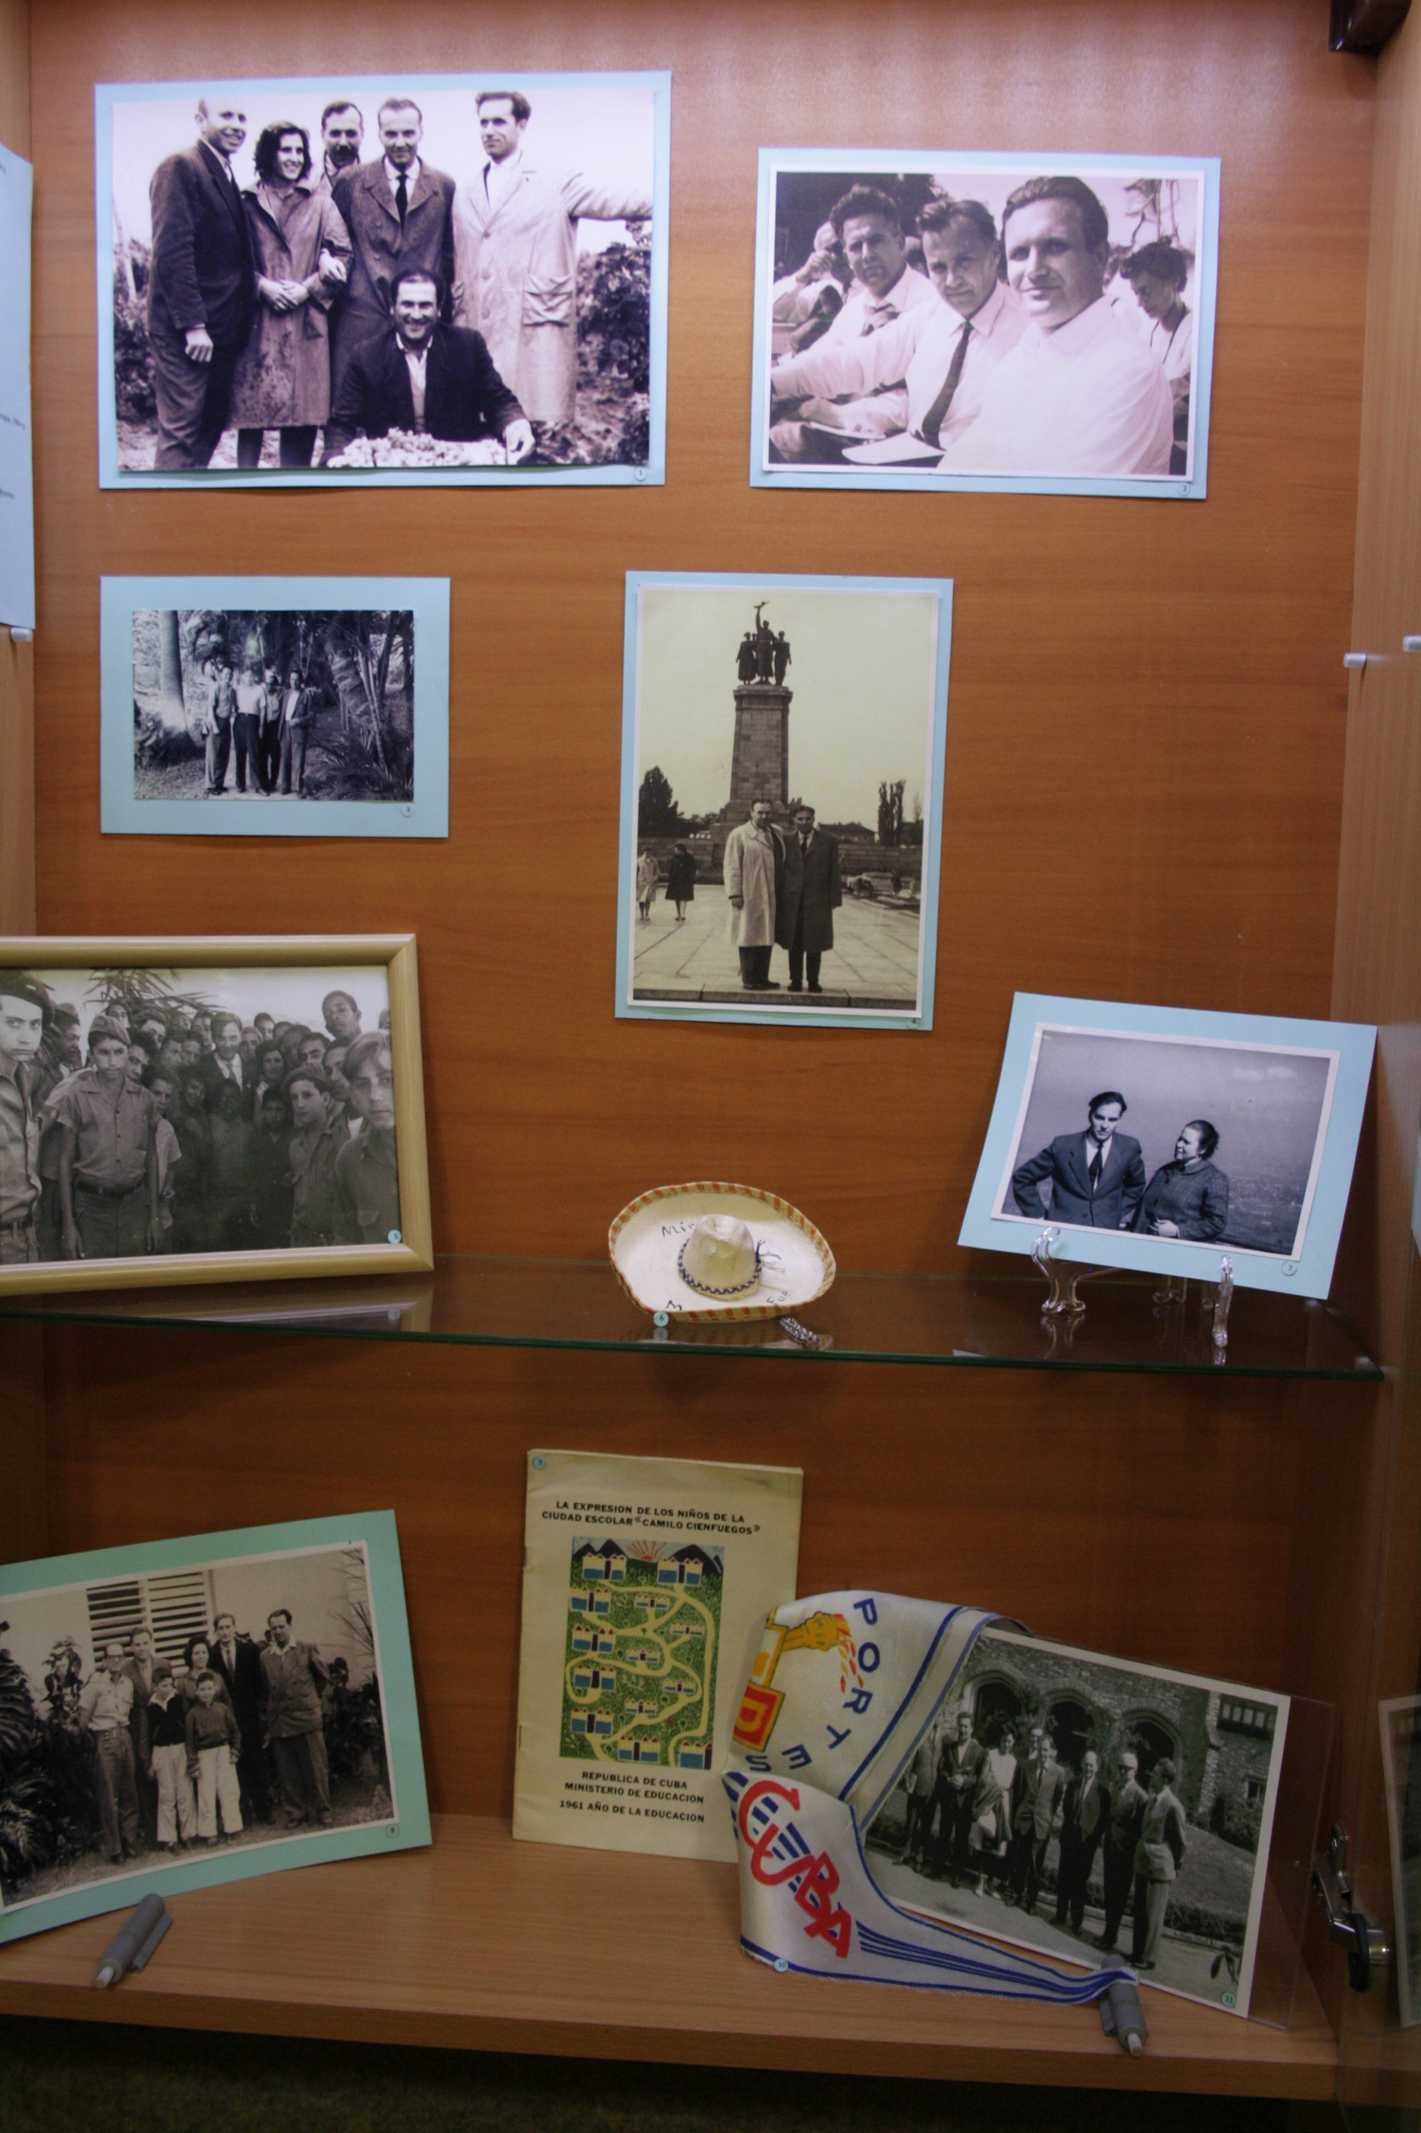
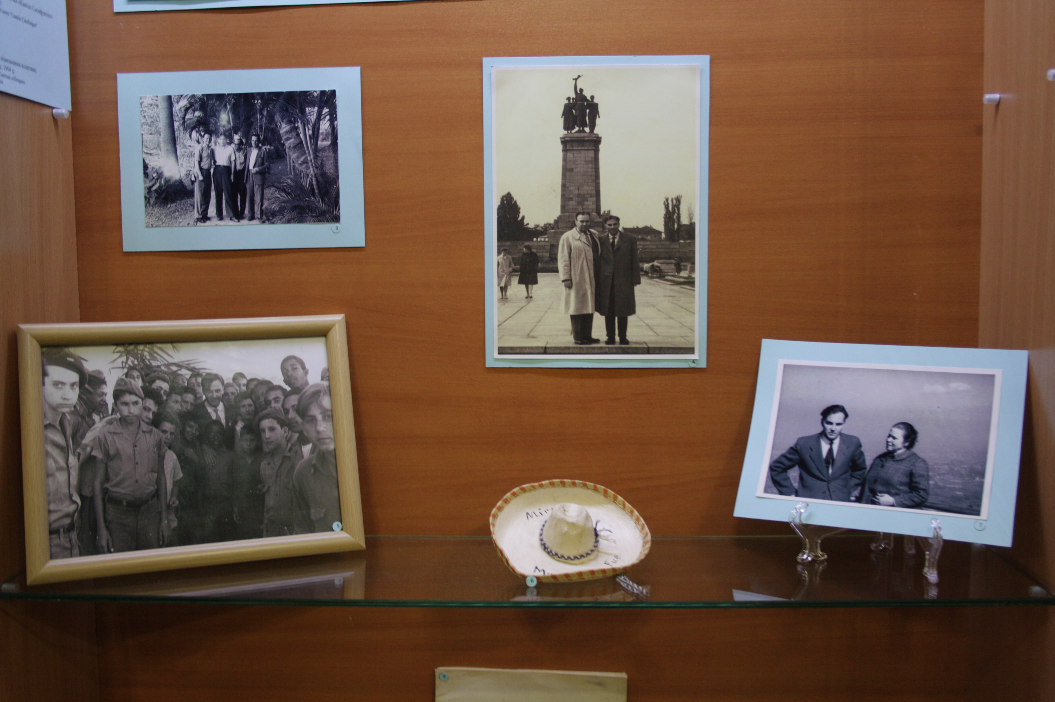
Розділ ІІ “Закордонні поїздки”

Slide 6
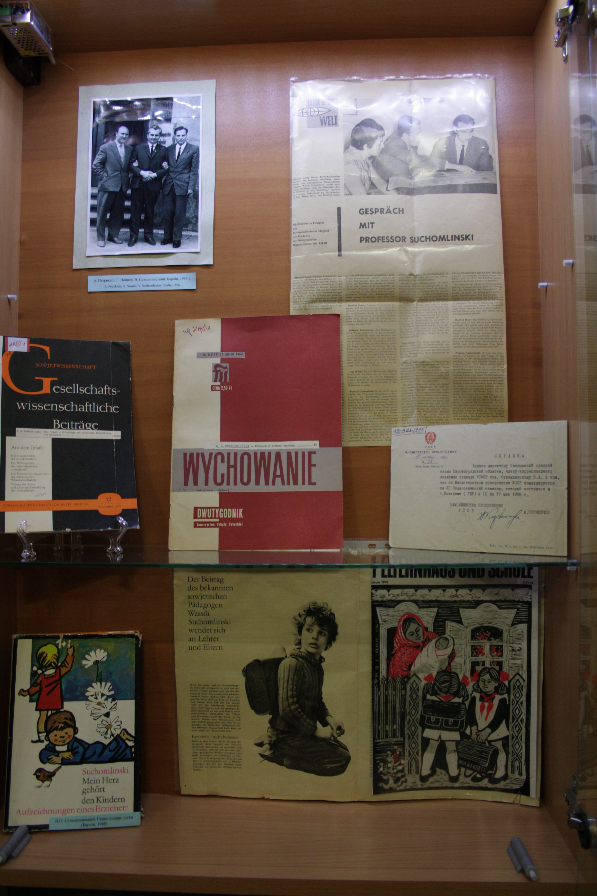
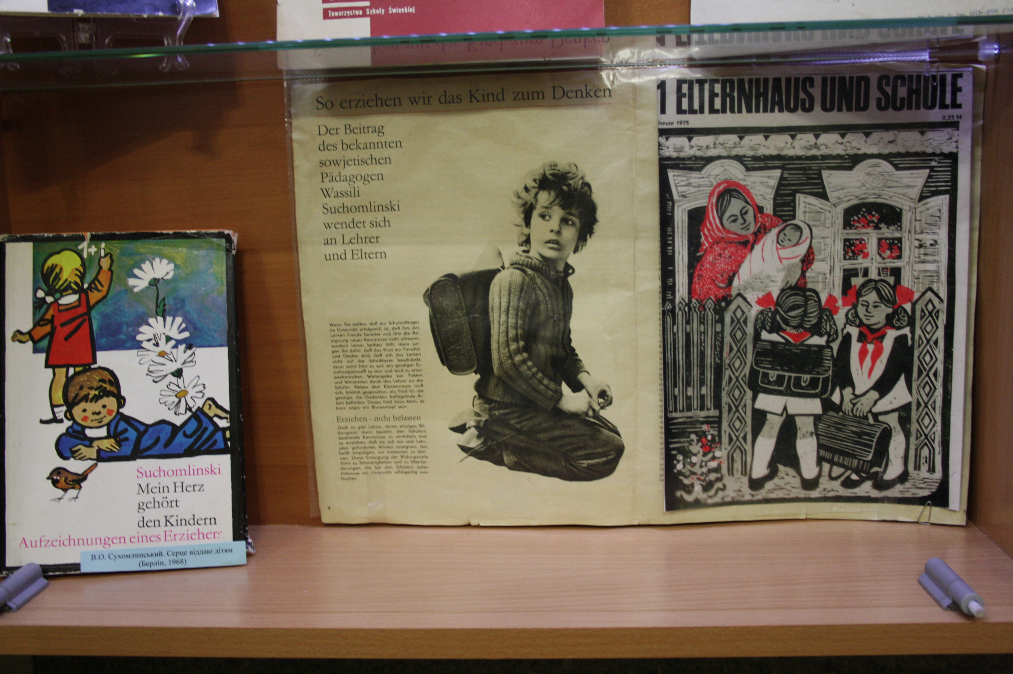
Прижиттєві публікації В. Сухомлинського в зарубіжних виданнях

Slide 7
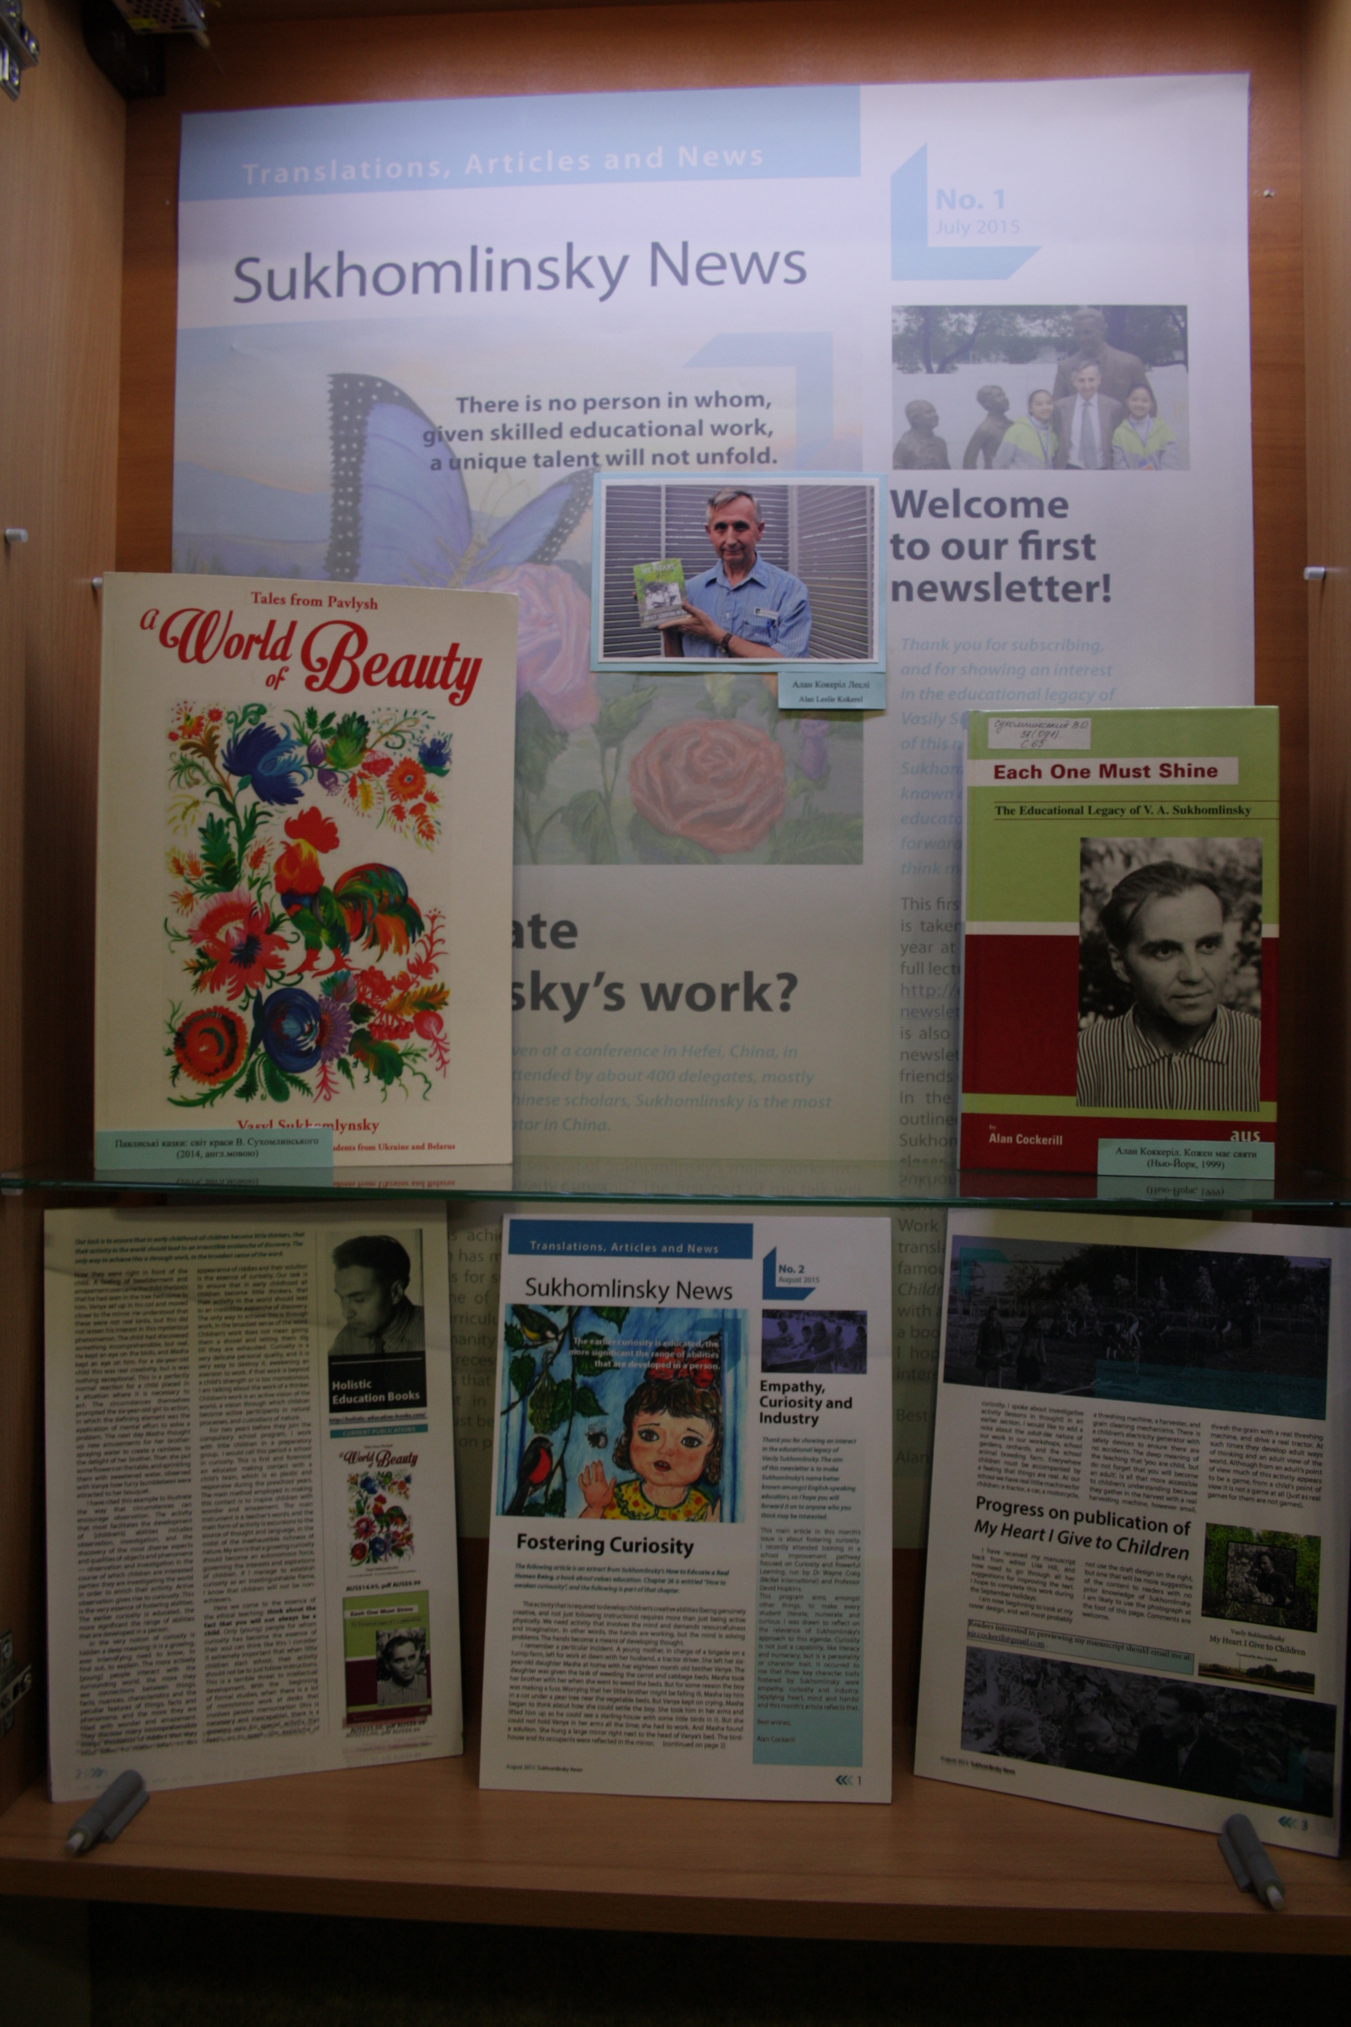
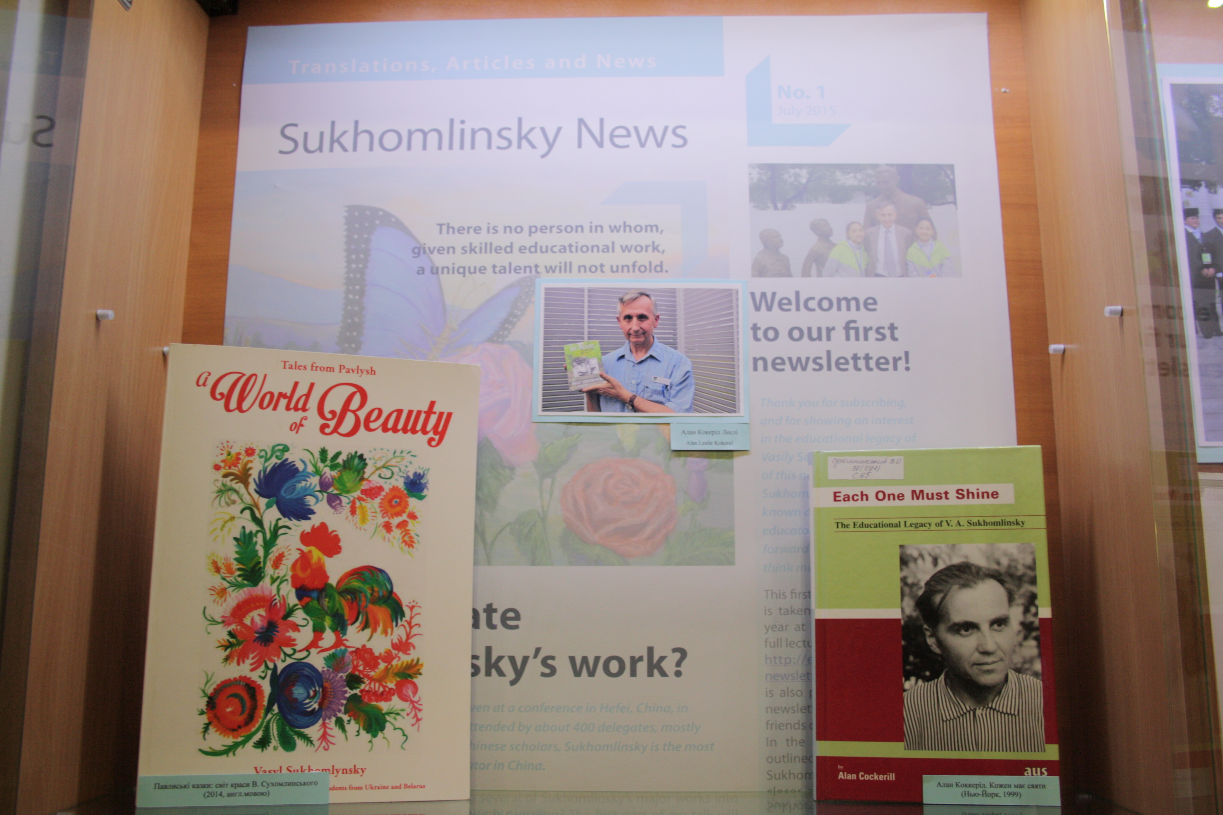
Кокеріл Аллан Леслі та його праці

Slide 8
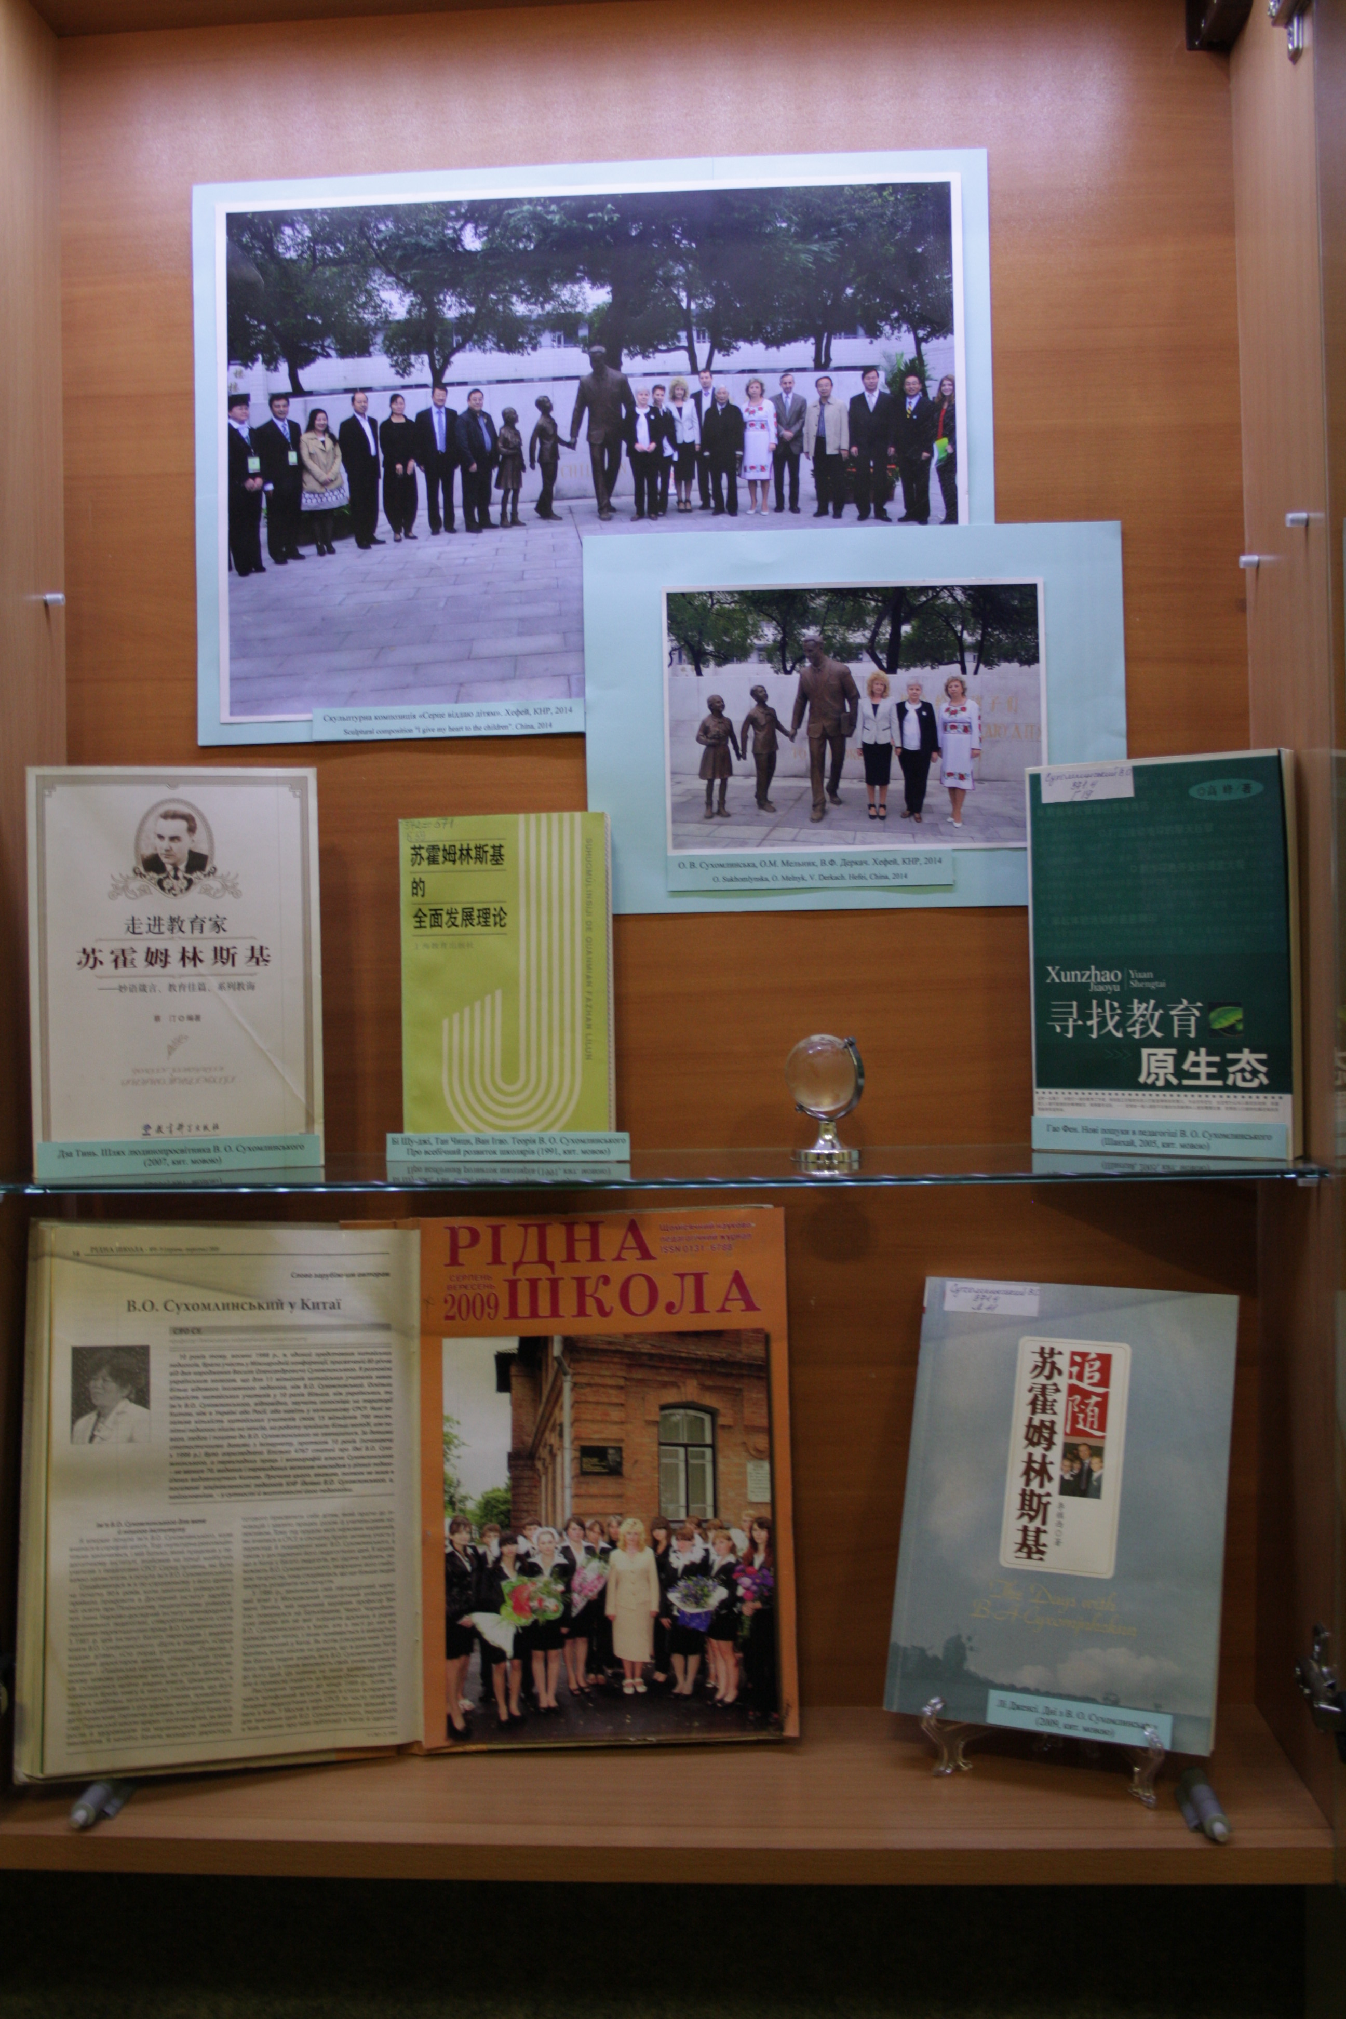
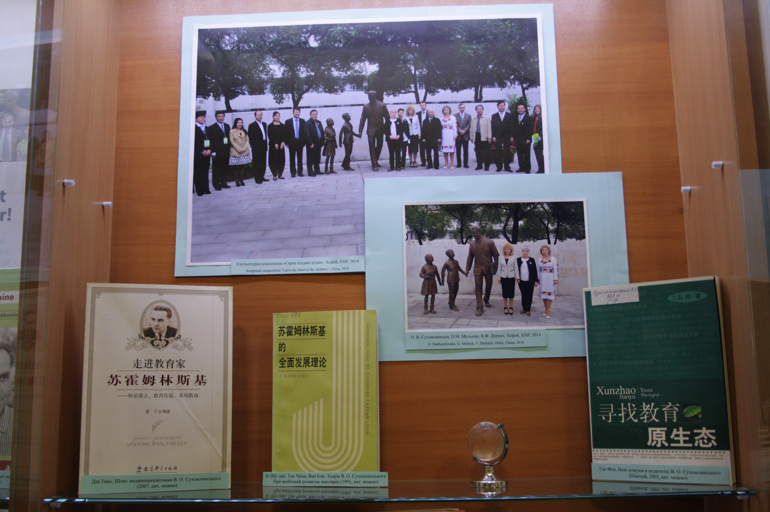
Послідовники педагогіки
В. Сухомлинського в КНР

Slide 9
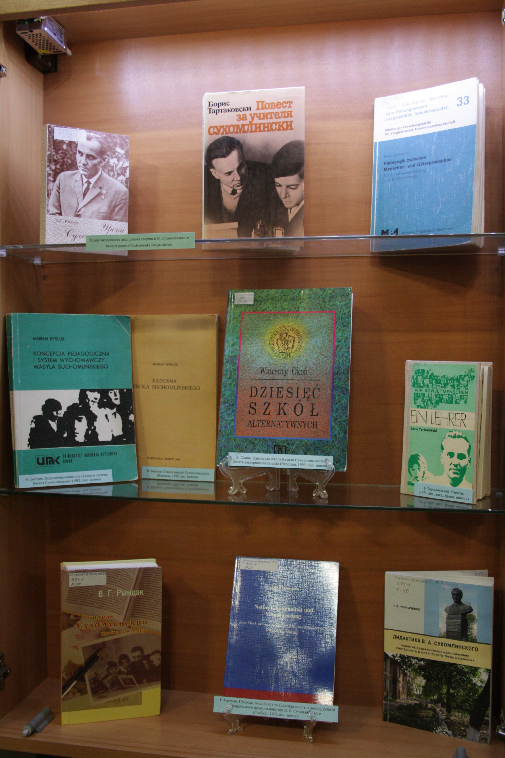

Праці послідовників творчості В. Сухомлинського у різних країнах світу

Slide 10
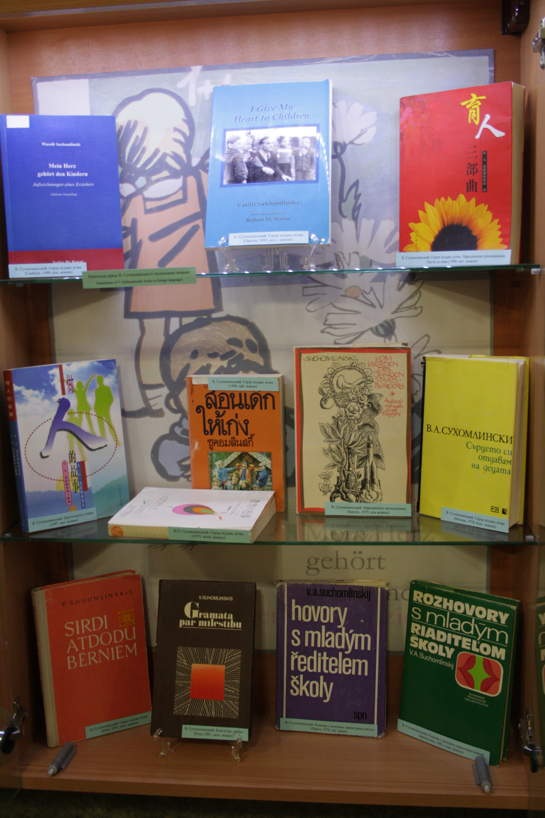
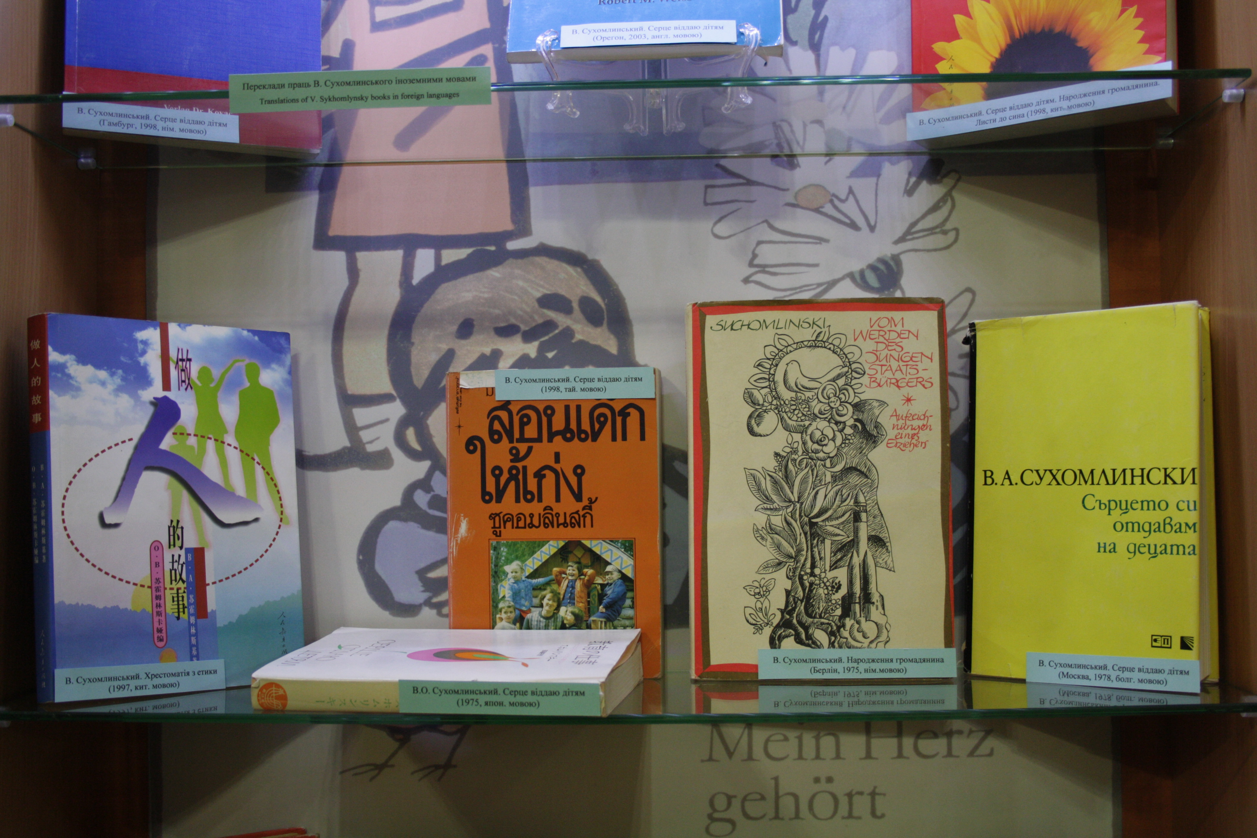
Переклади праць В. Сухомлинського іноземними мовами

Slide 11
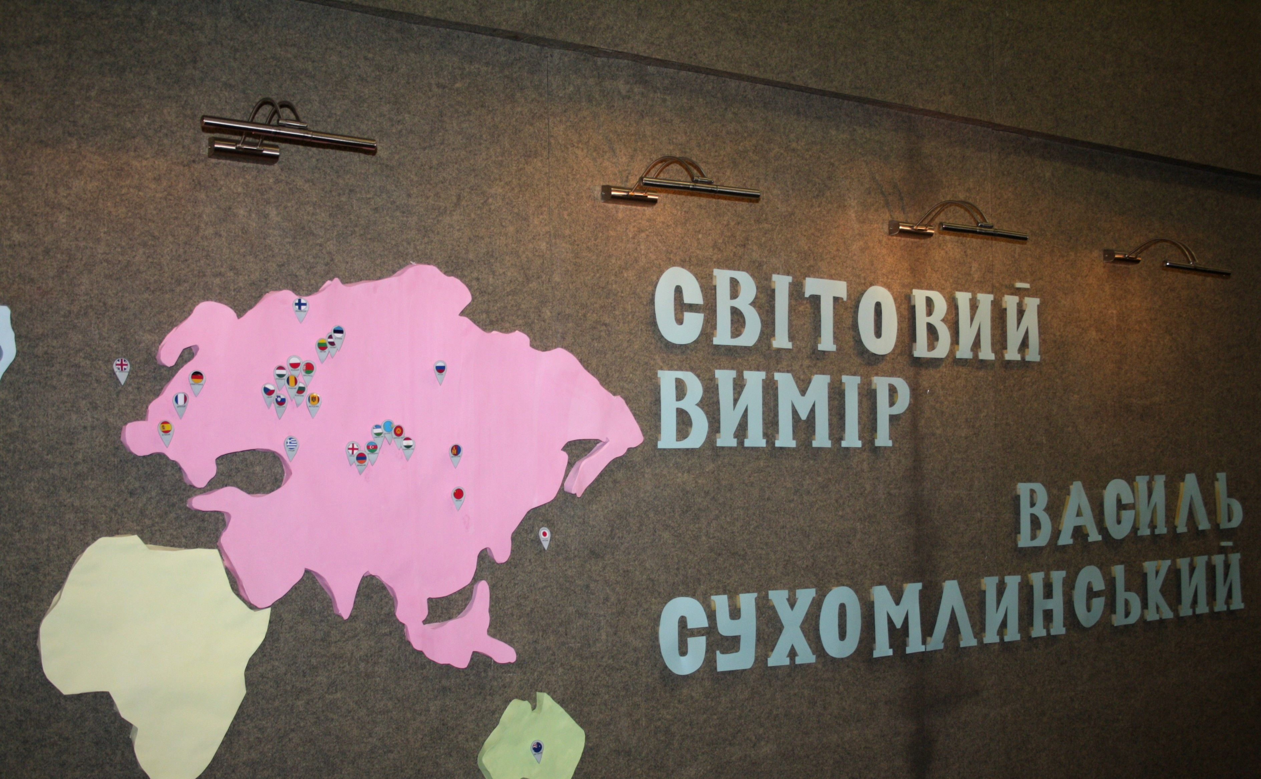
Карта поширення педагогіки
В. Сухомлинського у світі

Slide 12
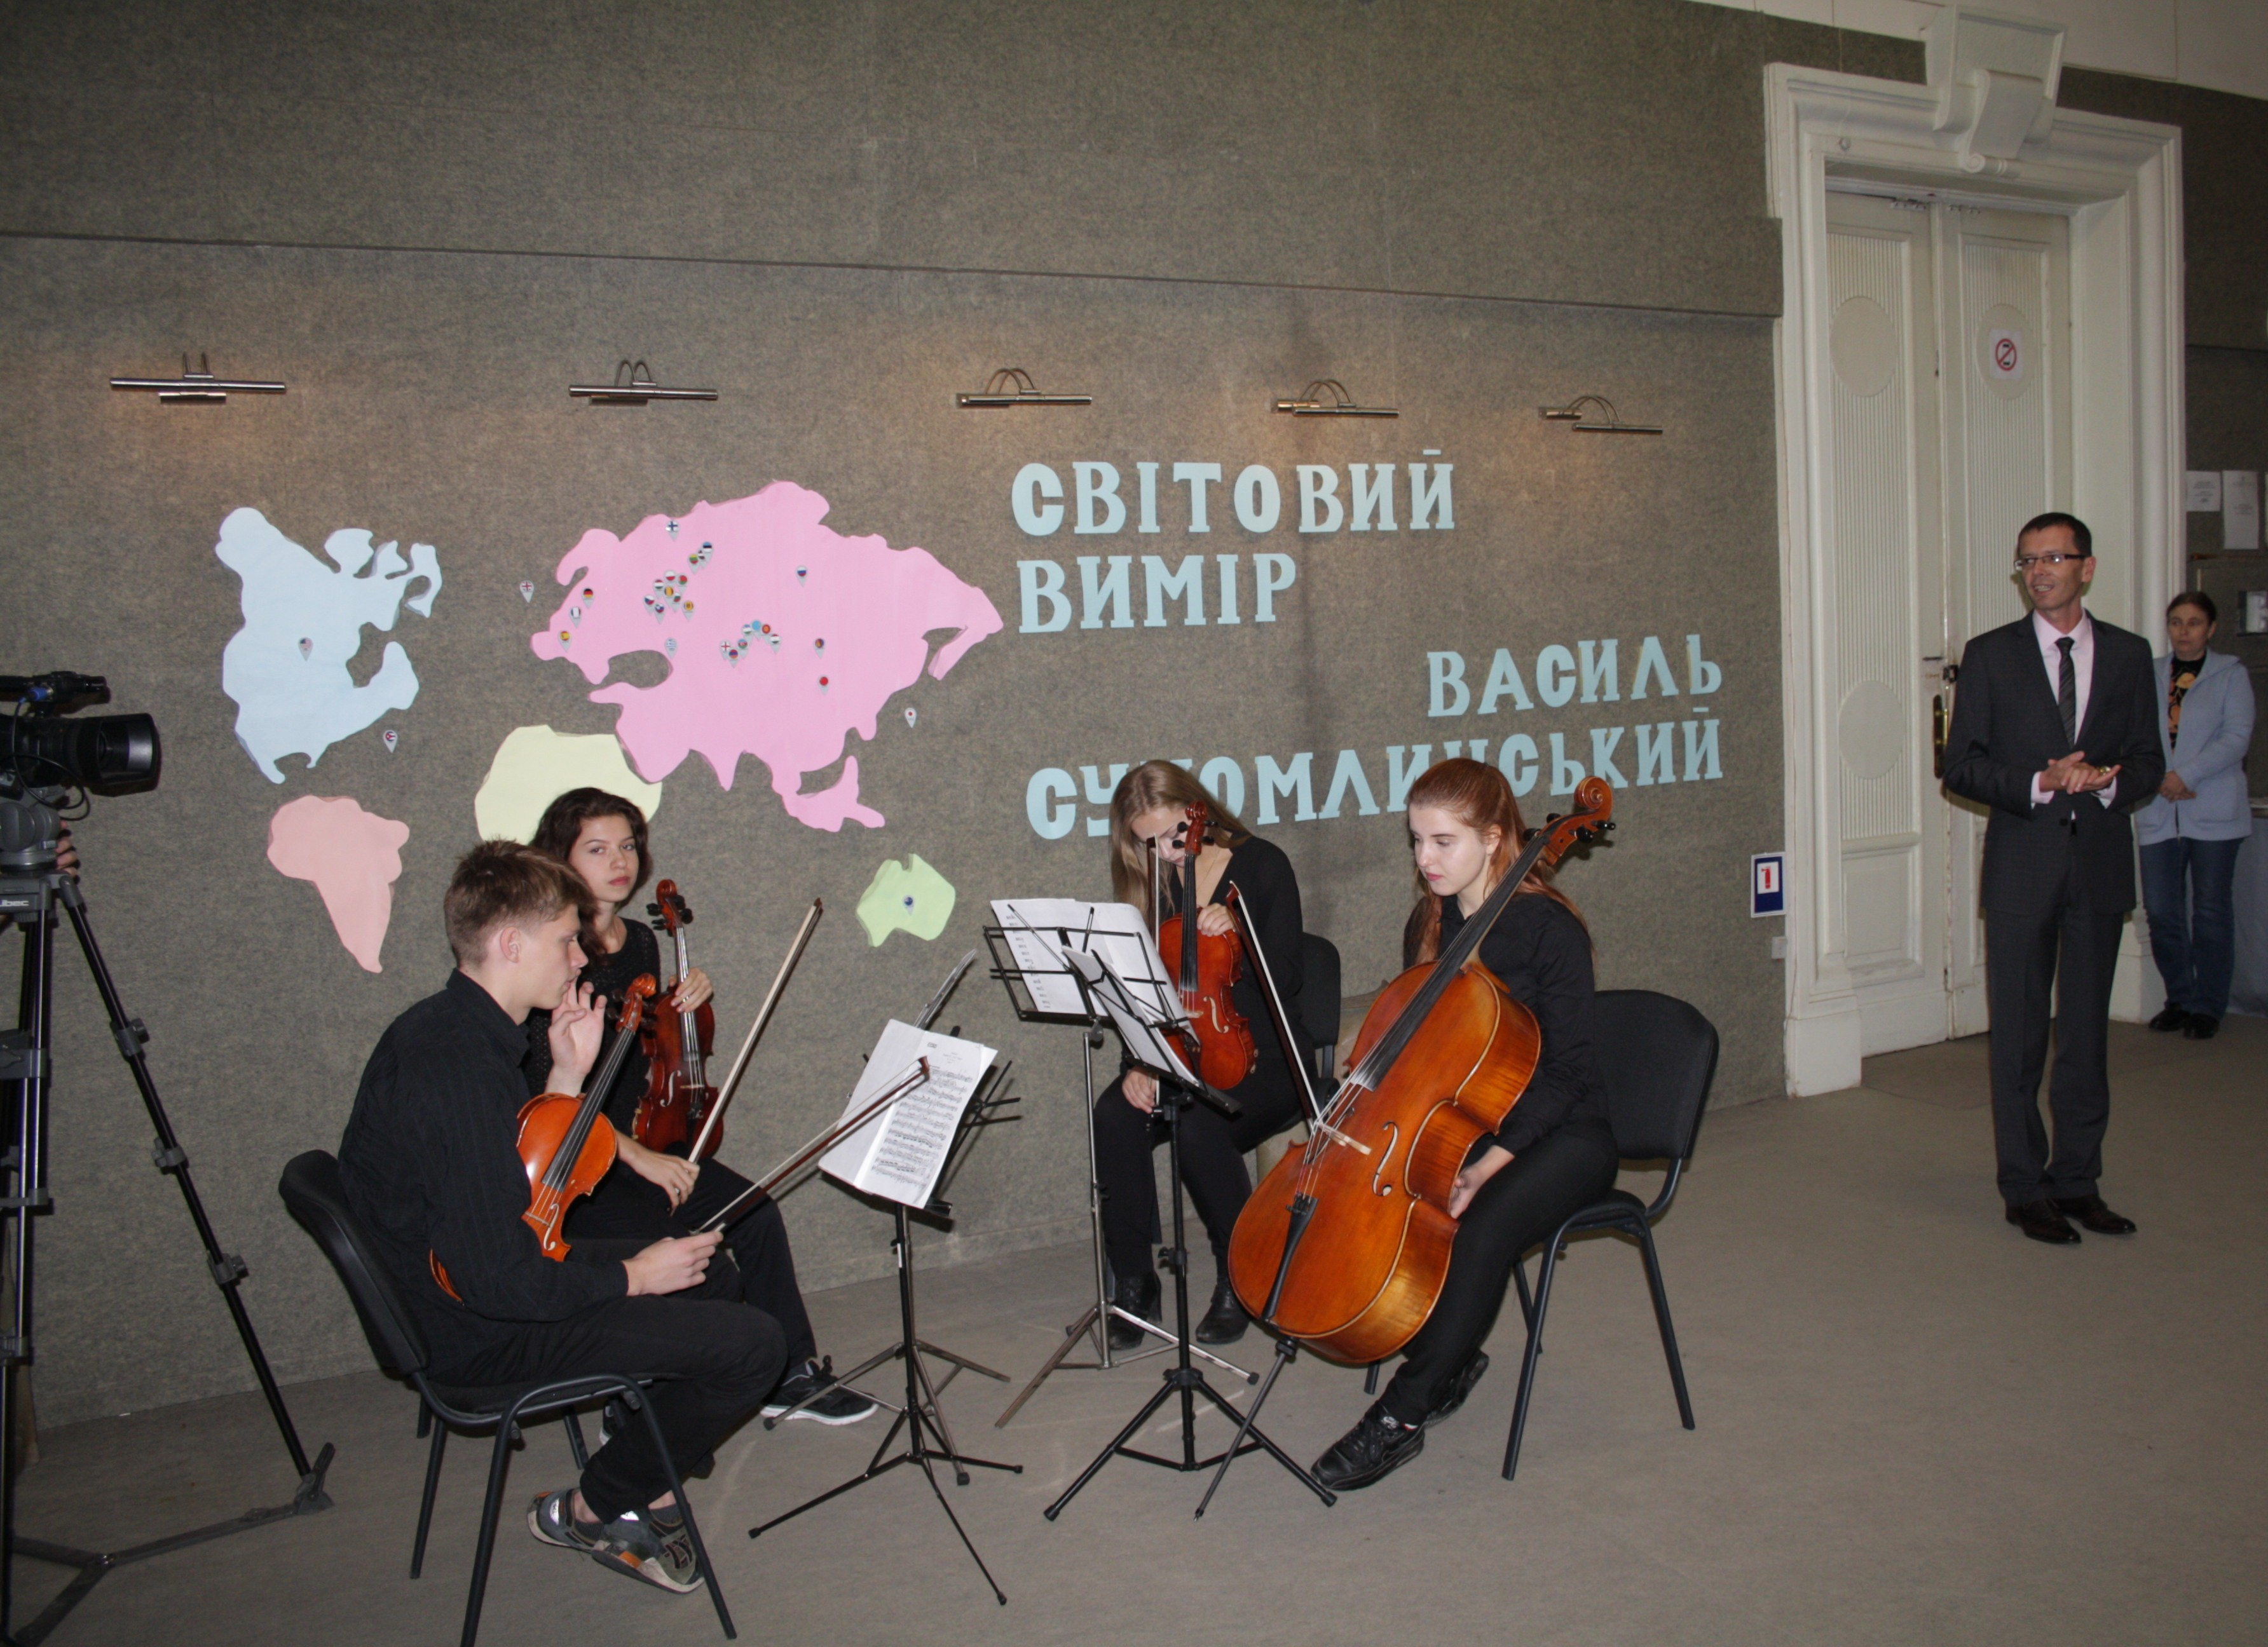
Відкриття виставки
Виступ квартету “Anima”

Slide 13
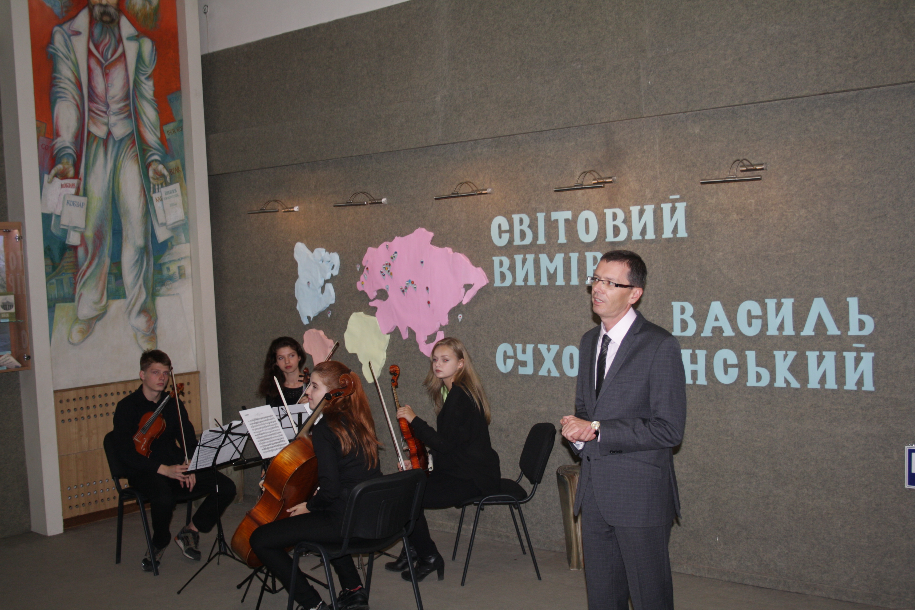
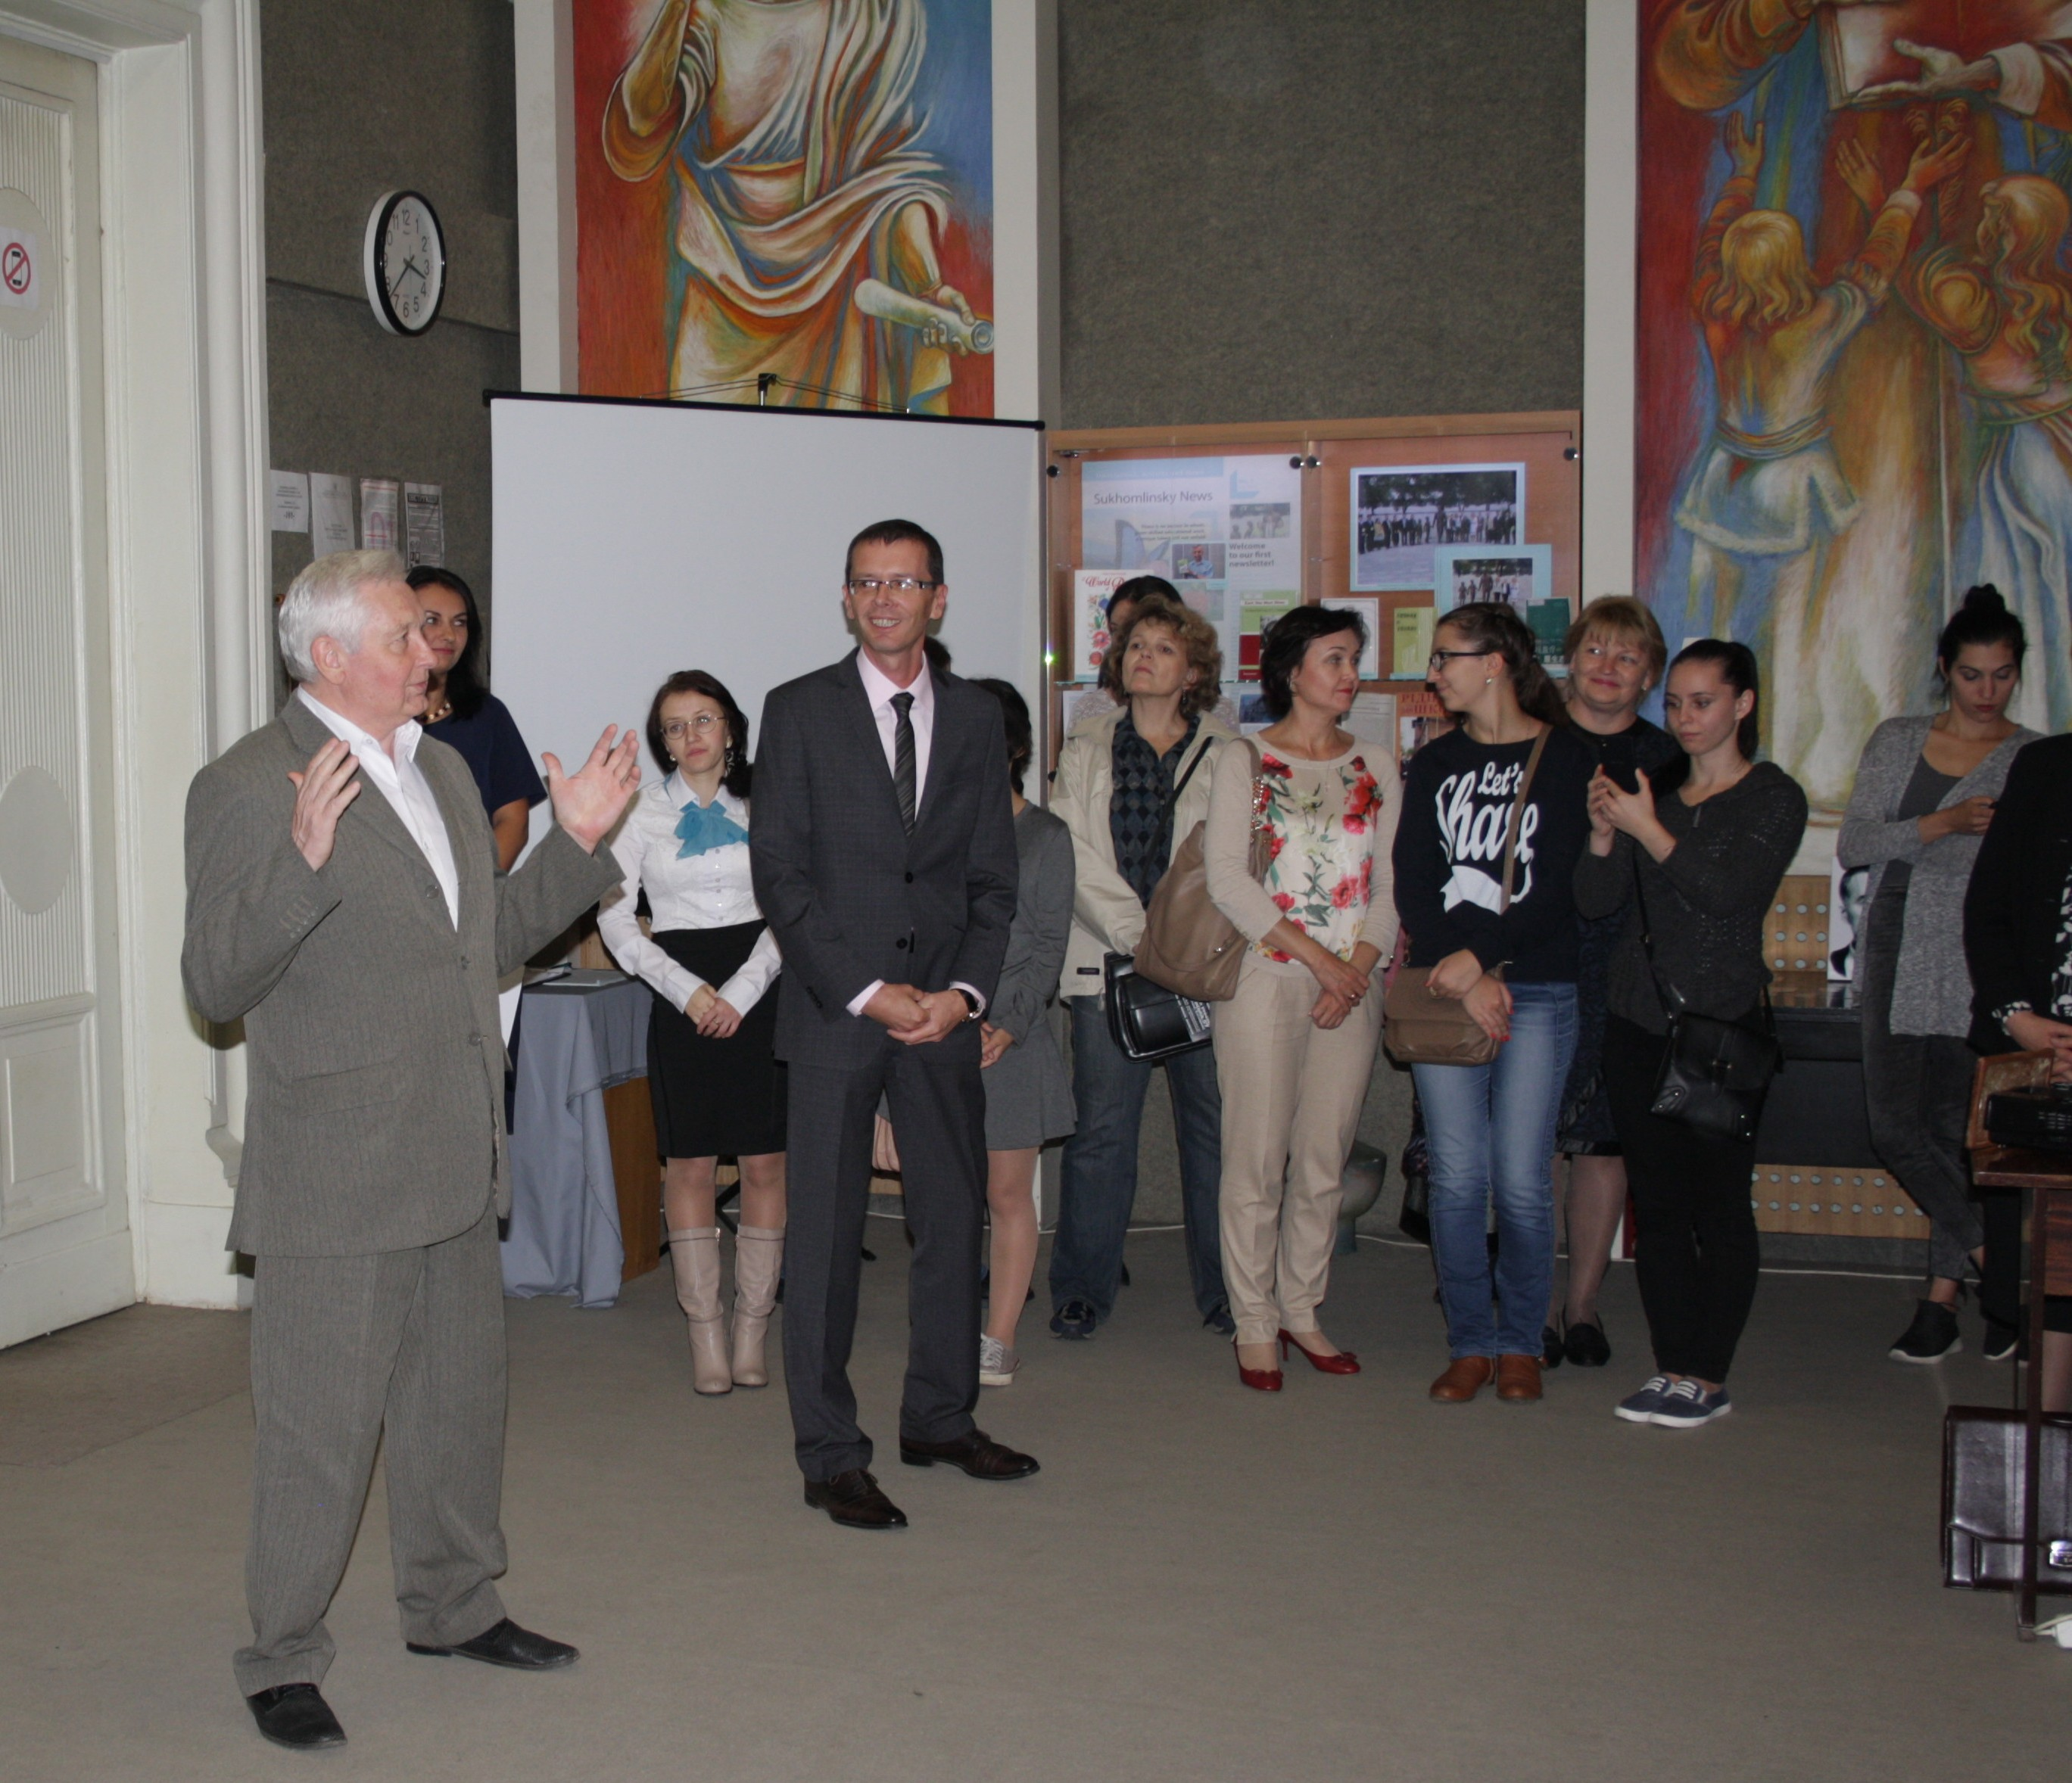
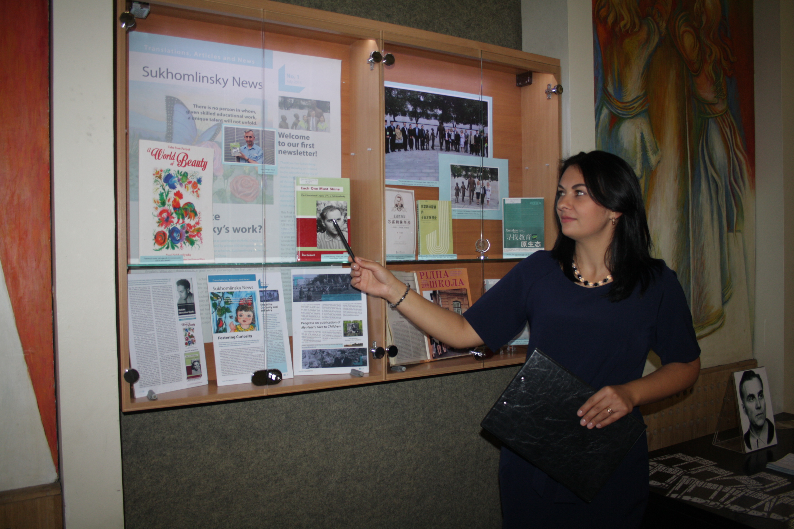
Фрагменти урочистостей

Slide 14
Дякую за увагу!

